Slide 1
شَخْصِيَّاتٌ مِنْ وَطَنِي

Slide 2
الأَهْدافُ التَّعلِيمِيَةُ:
يُتَوقَّعُ منْكَ عزيزي التِّلميذ في نِهايةِ هذا الدَّرسِ أن تكونَ قادراً على :
١ - قراءةِ الدَّرس قراءَةً صحِيحَةً ومُعَبِّرةً مراعياً المدودَ والحركاتِ .
٢ - اِختِيارِ المعنى الصَّحيحِ للْكَلمَاتِ الجديدةِ .
٣ - ربْطِ بَعض المُفرداتِ بمرَادفاتِها وأخْرى بأضْدَادِها .
4- تَعَرُّفِ عملِ ( لا ) النَّاهِيَةِ و المضارِعِ المجْزومِ.
5- توظيفِ أُسْلوبَي الاسْتِفْهامِ والتَّعَجُّبِ .

Slide 3
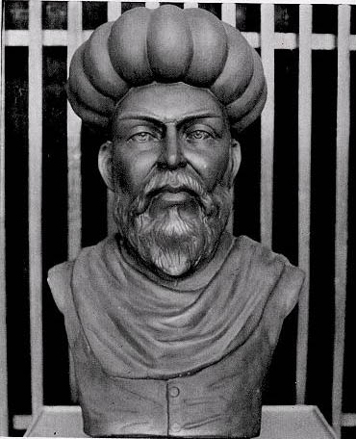
شَخْصِيَّاتٌ مِنْ وَطَنِي
( 1 )
جلَسَتُ أُرَاقِبُ أخي حازِماً أمَامَ شاشَةِ الحَاسُوبِ ، يَبْحَثُ في الشَّابِكَةِ فَسَأَلْتُهُ : عَمَّ تبْحَثُ ؟
قالَ : كَلَّفَنَا المعَلِّمُ جَمْعَ مَعْلوماتٍ
عنْ شَخْصيَّاتٍ خَدَمَتِ الْوَطَنَ
و أَخْلَصَتْ لَهُ .
اِسْمَعْ مَا كَتَبْتُ ،
ولا تُقَاطِعْ حَتَّى أَنْتَهِيَ :

Slide 4
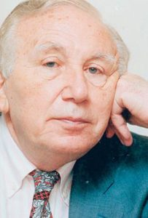
( 2 )
وبَعْدَ أنْ أَنْهَى حَدِيثَهُ ، سَأَلْتُهُ : هَلْ هُنَاكَ شَخْصيَّاتٌ أُخْرَى؟
قالَ : نَعَمْ ، وهِيَ كَثيرَةٌ ، والمدَارِسُ في سُوريَّةَ
حمَلَتْ أَسْمَاءَهُم ، وكذَلِكَ الشَّوَارِعُ ، والمشَافِي
تَكْرِيماً لَهُمْ ، فَمِنْهُمُ الْفَنَّانُ والشَّاعِرُ والْعَالِمُ،
فَهَذَا شَارِعٌ بِاسْمِ الشَّاعِرِ نِزَارِ قّبَّانِيّ ،
وذاكَ مَشْفًى بِاسْمِ العَالِمِ اِبْنِ النَّفيسِ
قُلْتُ : يا الله ! ما أغْنَى وَطَنِي
بِأَبْنائِهِ الْعُظَمَاءِ!.

Slide 5
مَعَانِي الْكَلَمِاتِ :
تّكْرِيماً
كلَّفَنا المعلّمُ
الشَّابكة
.
الكلمةُ
مَعْنَاهَا
تَقْدِيراً
طَلَب منَّا
الإِنْتَرْنِتْ

Slide 6
فِكَرُ الدَّرْس :
تكليف المعلّمِ تلاميذَه بِجمْعِ معلومَاتٍ عنْ شَخصيَّاتٍ خَدَمَتِ الوَطَنَ
.
وطنُنا غَنِيٌّ بِأبنائِه الْعُظَمَاء
تَسمِيَةُ المدارِس والشَّوارِعِ بأسْمَاءِ العظماءِ تكرِيماً لِهُم

Slide 7
غَلْقُ الدَّرْس :
توجيهُ الأهلِ لمساعدةِ أبنائِهم في تحضيرِ الدَّرسِ و إنجازِ المطلوبِ في ورقةِ العملِ المرفَقَةِ .
توجيهُ التَّلاميذِ لقراءَةِ الدَّرسِ وحلِّ التَّقييمِ ومُشاركتِه
مع معلَّميهم.
ختاما : أيُّها الأبناءُ تاريخُنا حافلٌ بأسماءِ كَثيرٍ من
القادَةِ والعُلَماءِ والشُّعَراءِ مِمَّنْ
ساهَمُوا في بِناءِ الحَضارةِ ونهضَةِ
الأُمَّةَ ...

